Slide 1
ЗАВОД ПРИВОДНЫХ МЕХАНИЗМОВ И ИХ КОМПОНЕНТОВ
ПОСТАВЩИКИ
ПРОБЛЕМА
Локализация крупных и средних производителей приводных механизмов и их компонентов в Московской области ограничена;
Предприятия-потребители опираются на внешние поставки, расходы конечных потребителей возрастают;
РЕШЕНИЕ
Предприятие полного цикла на 17 тыс. редукторов ежегодно, внутренние конструкторские и испытательные мощности.
Металлургия и литейная промышленность
Кузнечно-прессовые предприятия
Электротехника
Химическая промышленность
Упаковка и логистика
ПРОЕКТ
Зубчатые колёса
Валы
Корпуса редукторов
Муфты
Крепёж
Сервоприводы
Редукторы
Приводные модули
ЭКОНОМИКА
ПАРАМЕТРЫ ПРОЕКТА
КОЭФФИЦИЕНТЫ
Налог на прибыль в год:
9,41 млн. ₽
Объем налогов за 5 лет:
474,2 млн. ₽
Рабочих мест:
146 ч.
Капитальные вложения:
584,47 млн. ₽
Целевая выручка:
600 млн. ₽
Срок окупаемости:
7,6 лет
Точка безубыточности:
305,7 млн. ₽
Возврат на рубль инвестиций:
6 коп./ ₽
Чистой прибыли на рубль выручки:
6,3% Запас финансовой прочности:
49%
ПОТРЕБИТЕЛИ
Машиностроение и станкостроение
Робототехника и промышленная автоматизация
Производство спец. оборудования
Логистика и складские системы
Оборонная промышленность

Slide 2
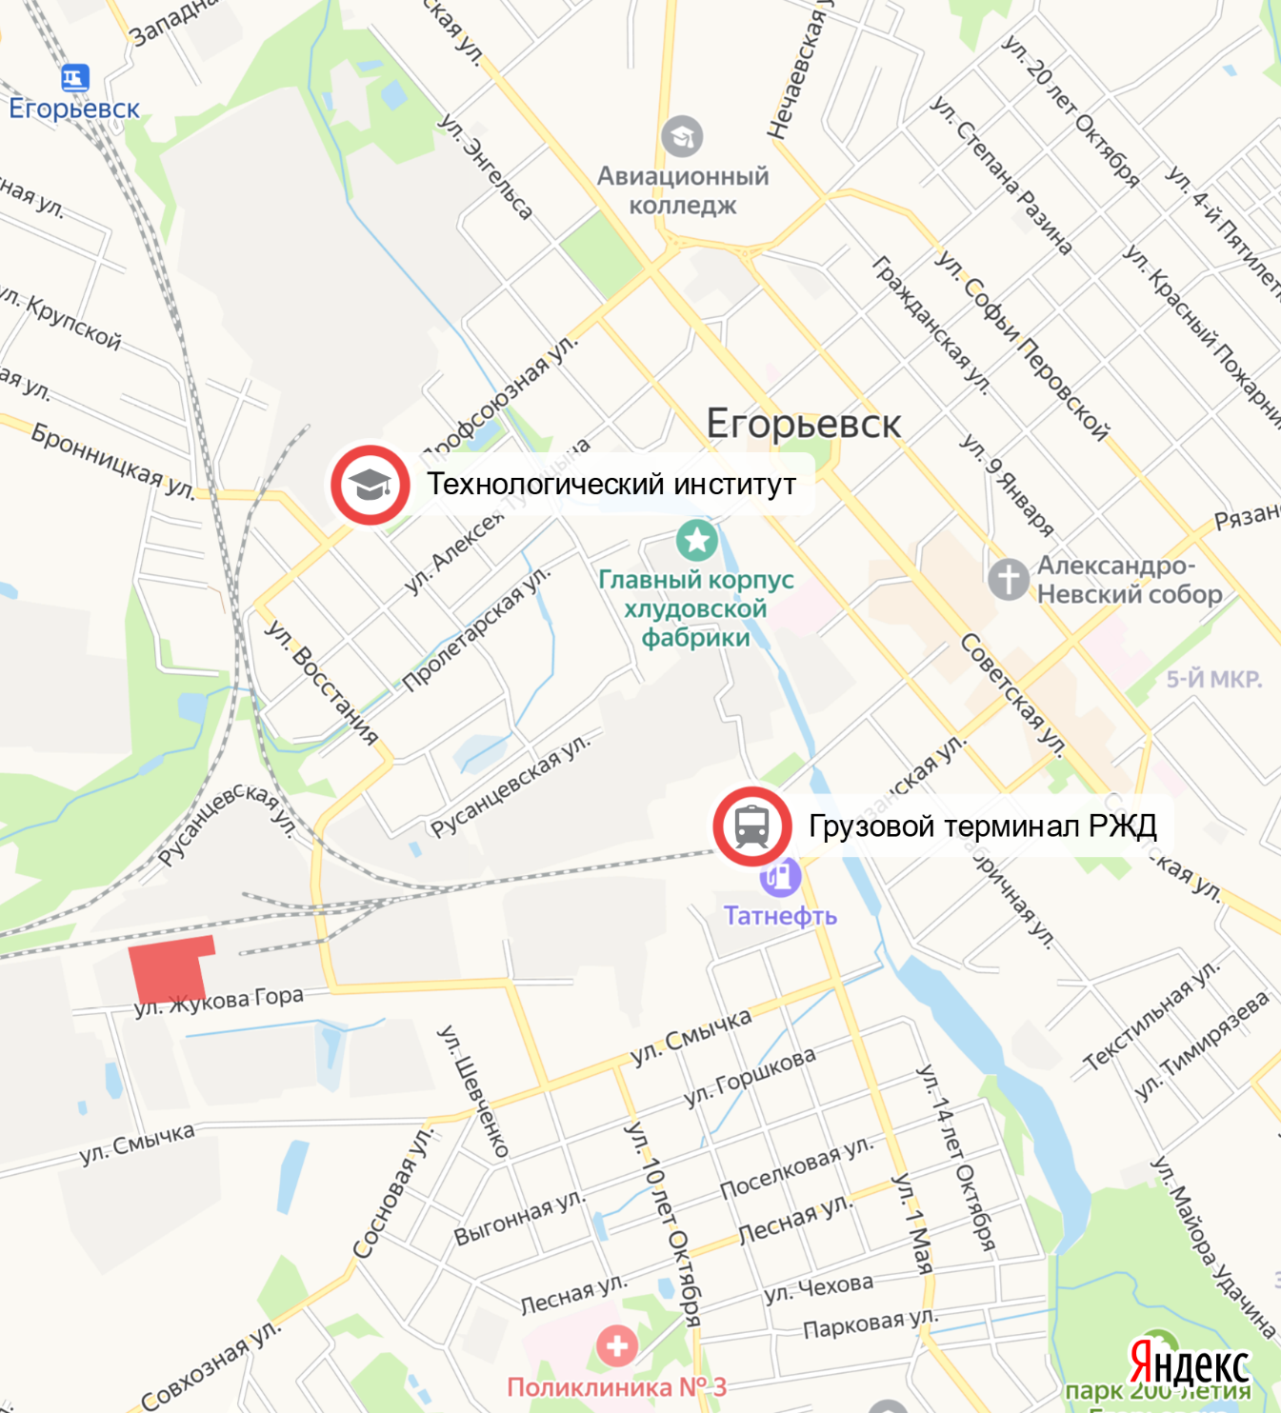
ЗАВОД ПРИВОДНЫХ МЕХАНИЗМОВ И ИХ КОМПОНЕНТОВ
КАДРЫ
Технологический институт «Станкин» 89 бюджетных мест в год | Инженер-конструктор-технолог Инженер АСУ ТП
Егорьевский техникум 100 бюджетных мест в год | Слесарь-сборщик Оператор/наладчик станков (ЧПУ) Техник по обслуживанию оборудования Электротехник
ул. Жукова Гора, д. 23, строение 2
50:30:0010723:33
24 598 м²
Вид собственности:
частный
Вид использования:
для размещения промышленных объектов
Кадастровая стоимость:
7,1 млн. ₽

